Slide 1


Các bài tập tự rèn luyện

Slide 2
Nội dung bài học
Bài 1:
Viết chương trình quản lý bán hàng được mô tả như bên dưới, yêu cầu dùng MutableList :
Mỗi một danh mục sản phẩm sẽ có nhiều sản phẩm, thông tin danh mục sản phẩm gồm: Mã danh mục, tên danh mục. Thông tin sản phẩm gồm: mã sản phẩm, tên sản phẩm, giá cả, xuất xứ.
Viết hàm cho phép nhập thông tin danh mục sản phẩm và sản phẩm
Xuất danh sản phẩm thuộc một danh mục bất kỳ nhập vào từ bàn phím
Cho phép cập nhật thông tin sản phẩm
Xóa sản phẩm bất kỳ trong danh mục
Thống kê tổng giá trị của các mặt hàng
Liệt kê các sản phẩm có xuất xứ từ trung quốc

Slide 3
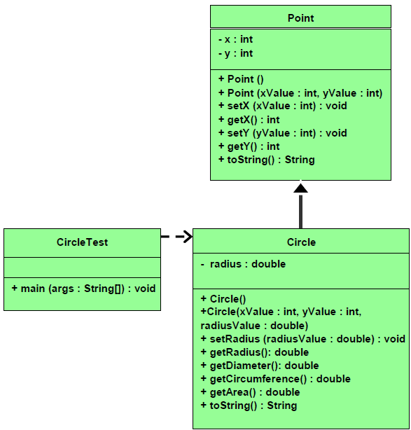
Nội dung bài học
Bài 2:
Cho mô hình như hình bên, yêu cầu viết phần mềm để kiểm tra các phương thức:
+ toString(): xuất giá trị x, y, radius của Point hoặc Circle tương ứng (x, y xuất kiểu tọa độ [x,y])
+ setRadius(): kiểm tra giá trị đưa vào.
+ getDiameter(): tính đường kính hình tròn.
+ getCircumference(): tính chu vi hình tròn.
+ getArea(): tính diện tích hình tròn.
+ Hàm main() yêu cầu nhập một mảng n đối tượng Circle, xuất ra đường kính, chu vi, diện tích của chúng, kết quả hiển thị 2 số lẻ.

Slide 4
Nội dung bài học
Bài 3:
Viết chương trình hướng đối tượng dùng để tính chu vi và diện tích hình tròn, hình chữ nhật và hình vuông. Với yêu cầu như sau:
Xây dựng lớp Hinh.kt có:
Các thuộc tính:
mau: màu sắc của hình có kiểu dữ liệu là String.
Các phương thức:
Hinh(String mau): phương thức khởi tạo đối tượng hình.
TinhDienTich(): phương thức tính diện tích hình.
TinhChuVi(): phương thức tính chu vi hình.
LayThongTin(): phương thức trả về các thông tin của đối tượng hình được tạo kiểu String.
Xây dựng lớp HinhChuNhat.kt kế thừa lớp Hinh.kt và có thêm các thuộc tính:
chieudai: chiều dài của hình chữ nhật có kiểu dữ liệu là double.
chieurong: chiều rộng của hình chữ nhật có kiểu dữ liệu là double.

Slide 5
Nội dung bài học
Bài 3:
Xây dựng lớp HinhTron.kt kế thừa từ lớp Hinh.kt và có thêm thuộc tính:
bankinh: bán kính của hình tròn có kiểu dữ liệu là double.
Xây dựng lớp HinhVuong.kt kế thừa từ lớp HinhChuNhat.kt
Xây dựng lớp KiemTraHinh.kt với các yêu cầu sau:
Tạo 3 đối tượng hinhChuNhat, hinhTron, hinhVuong từ 3 phương thức HinhChuNhat(String mau, double chieudai, double chieurong), HinhTron(String mau, double bankinh), HinhVuong(String mau, double bankinh).
Tính diện tích và chu vi của các đối tượng hinhChuNhat, hinhTron, hinhVuong đã tạo.
Hiển thị thông tin các đối tượng Hinh đã tạo ra màn hình console.
Chạy chương trình và quan sát kết quả.

Slide 6
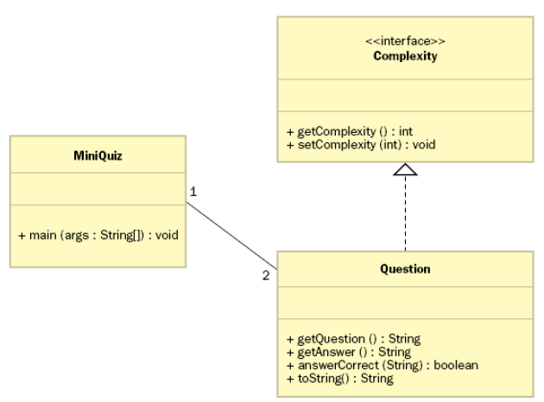
Nội dung bài học
Bài 4:
Viết chương trình quản lý ngân hang câu hỏi theo mô hình dưới đây:

Slide 7
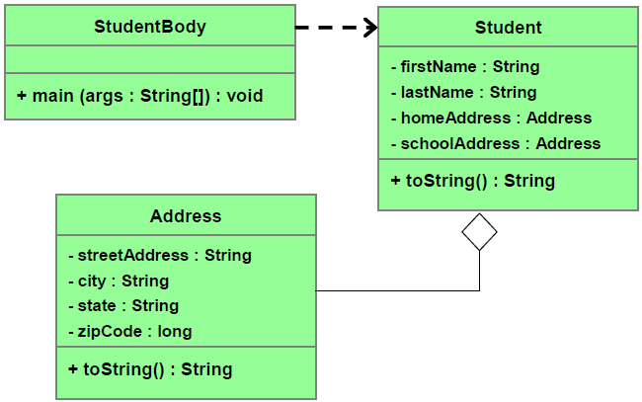
Nội dung bài học
Bài 5:
Viết chương trình quản lý Sinh viên theo mô hình dưới đây:

Slide 8


Hey! Coding is easy!
END

